Slide 1
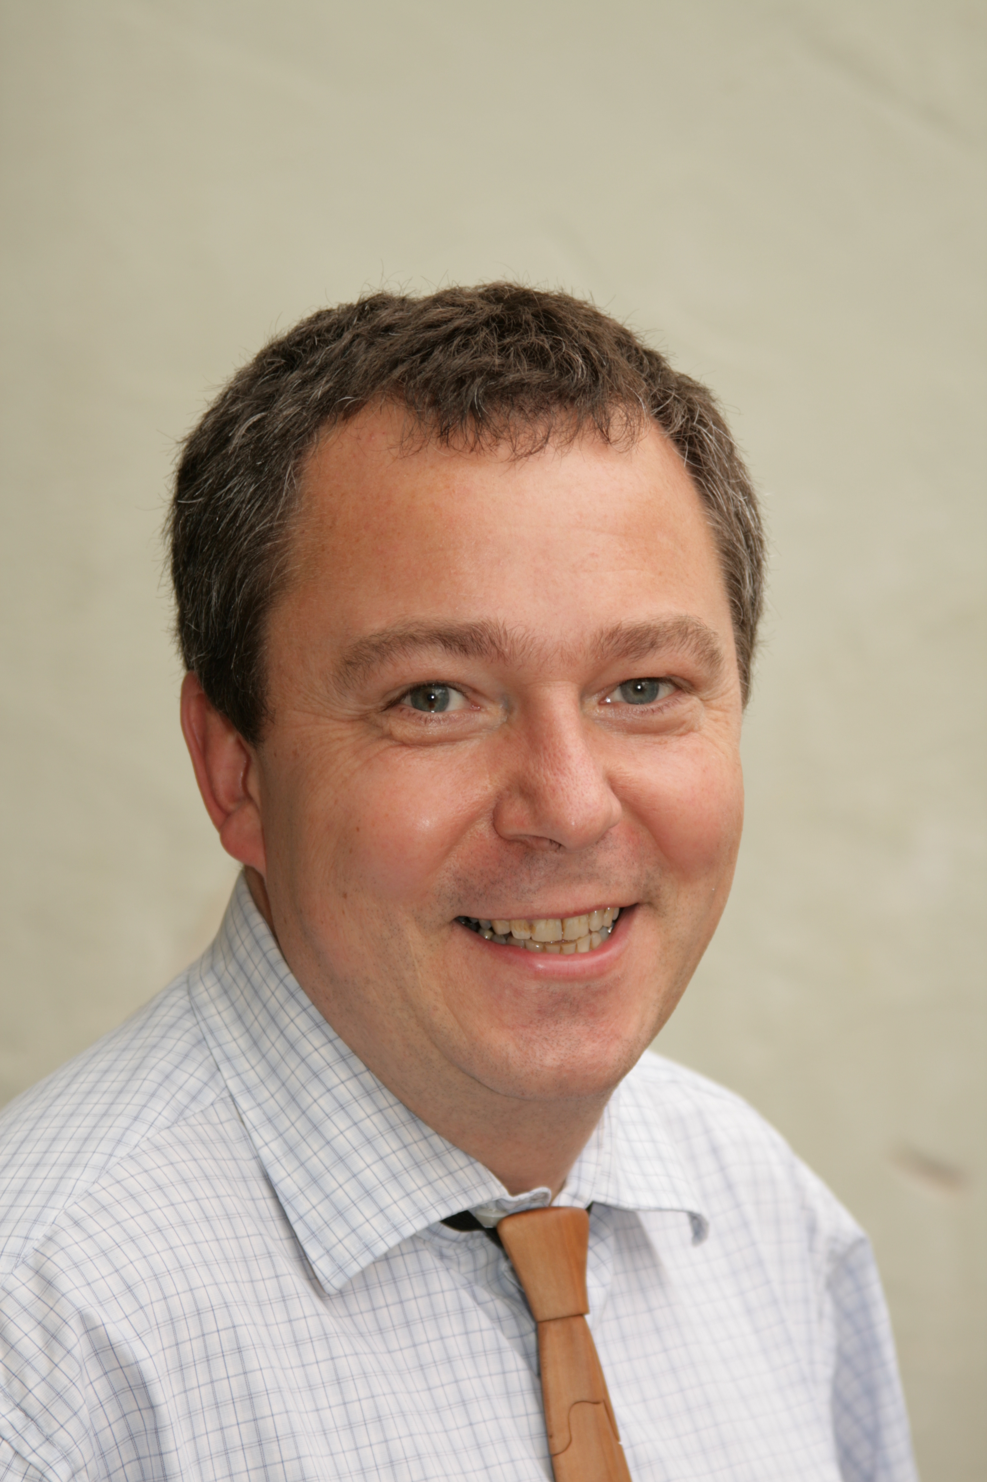
Passivhaus Gebäudehüllen für alle Klimaregionen
– praxisbewährte Lösungen franz freundorfer

Slide 2
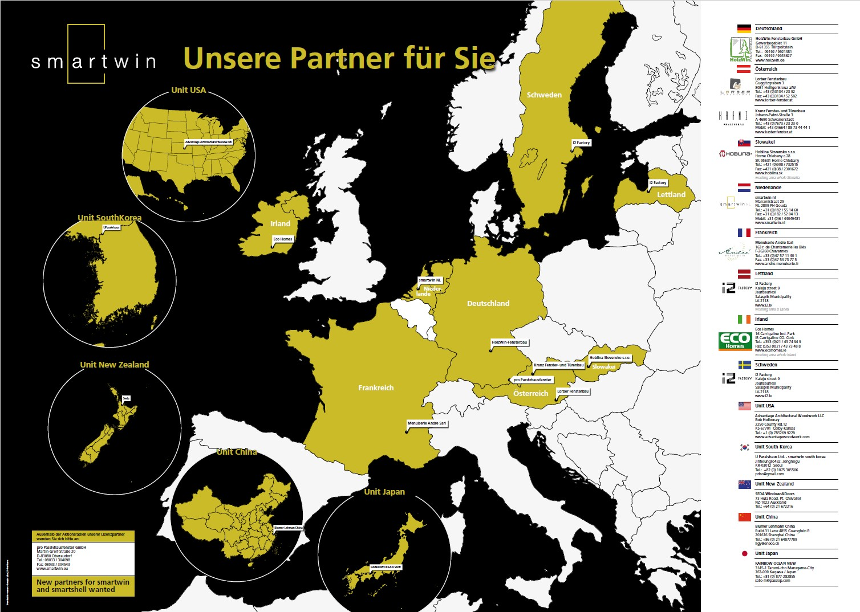
present
partners around the globe
specific regional products needed in all different climate regions
Lasst uns doch das gemütliche Zuhause als Produkt vermarkten
und nicht die einzelnen Komponenten.
Das Passivhaus ist “nur” der Energie-Standard unseres Produktes.

Slide 3
Die Geschichte der smartwin and smartshell Kooperation
Alle unsere Entwicklungen gehen von einer Anfangsidee aus, darauf folgen eine optische Simulation, technische Entwicklung, Testperiode, Zertifizierung, CE-Kennzeichnung Bau einiger Pilotprojekte. Erst dann erfolgt die Produktionsfreigabe an die Partner.
smartwin Gründung
Mathilde Andre, Sepp Lorber, Franz Freundorfer
November 2010
Entwicklung von sieben neuen Fenster- und Türsystemen
Juli 2018 bis heute sechs Partner
Gründung von smartshell
August 2016 Kansas, South Korea, China, New Zealand, Japan
Start der neuen Units außerhalb Europas
Die EU Kooperation wächst auf 12 Mitglieder an
bis Ende 2016
Marktreif bis Ende 2015
Seit 2010 investieren wir 100% unsere Lizenzeinnahmen in die smartwin Kooperation mit Schwerpunkt weitere Entwicklung und Marketing. Das ergibt bei unseren Partnern ein Entwicklungsbudget von 5% des Umsatzes.
Notes:
The founders Mathilde Andre (France), Sepp Lorber (Austria) and Franz Freundorfer (Germany) have gained more than 20 years of experience in the PH window section. At the moment, there are eight different PH window and PH door components available. All these products are produced according to the certifications and CE signing by one single company in Styria. After the go-life of a new product is done and a couple of projects are free of any quality problems, the product gets free for the production to all license partners.

Slide 4

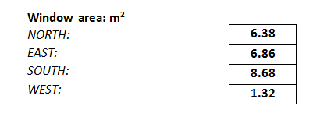
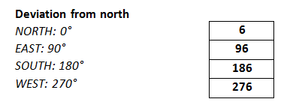
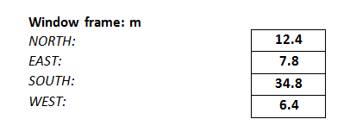
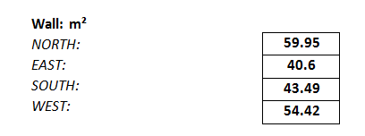


Schritt 1: 25 Zahlen und fünf Minuten Zeit für unser phquick V4.0
ü
Aus diesen geometrischen Zahlen wird automatisch ein PHPP erzeugt.

Slide 5
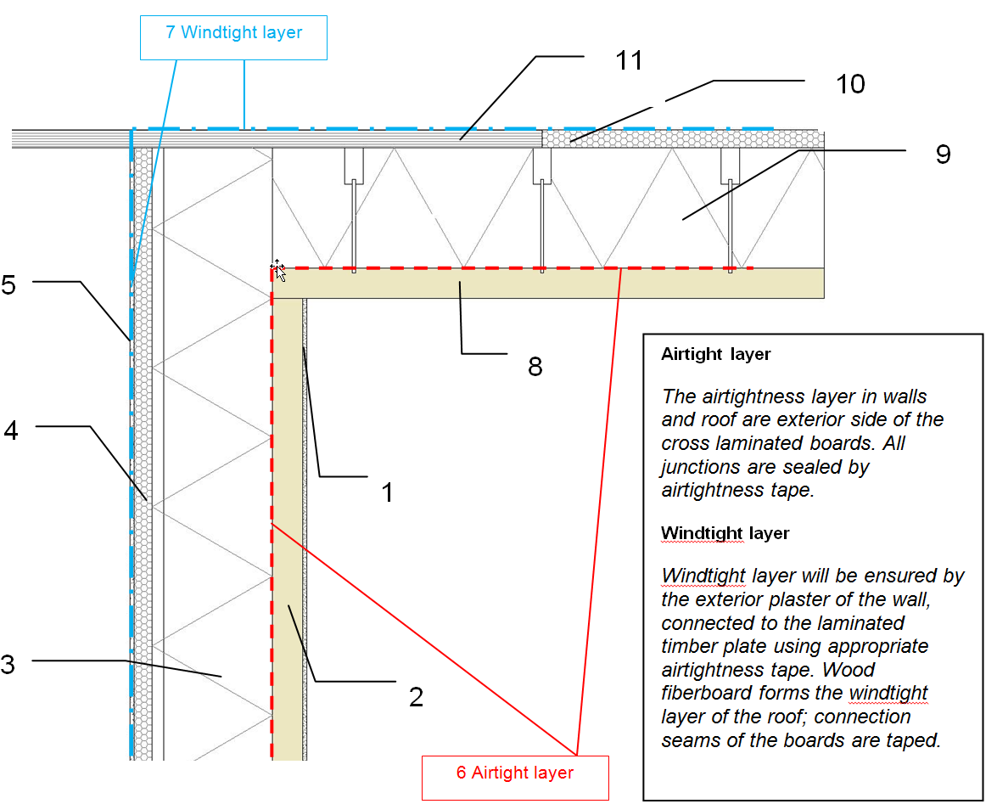
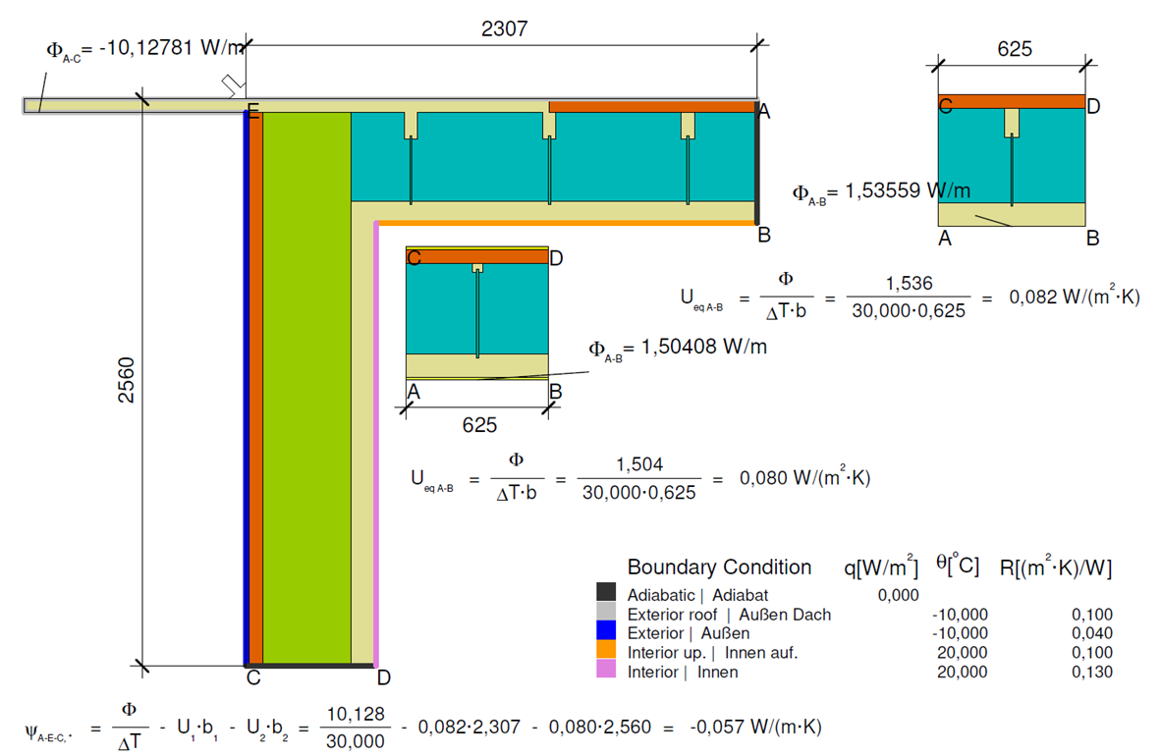
Schritt 2: Zertifizierte Wand- und Bausysteme mit handwerkerverständlichen Details
ü
100% der Informationen kompakt verfügbar. “Es ist die Bibel unserer Projekte!"

Slide 6
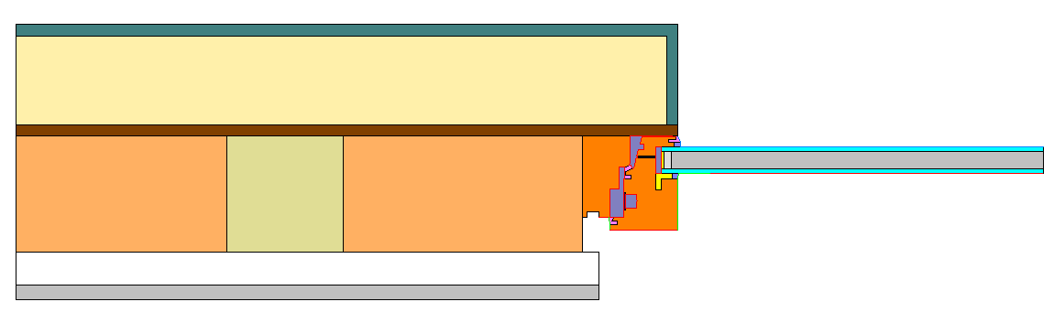
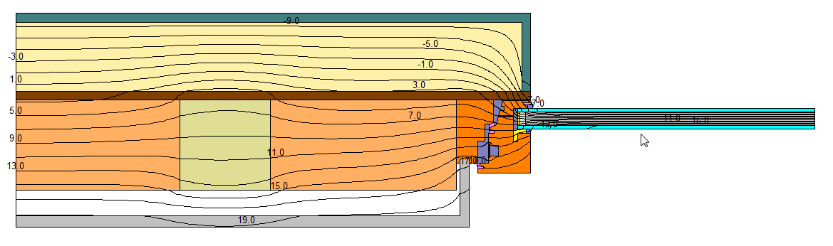
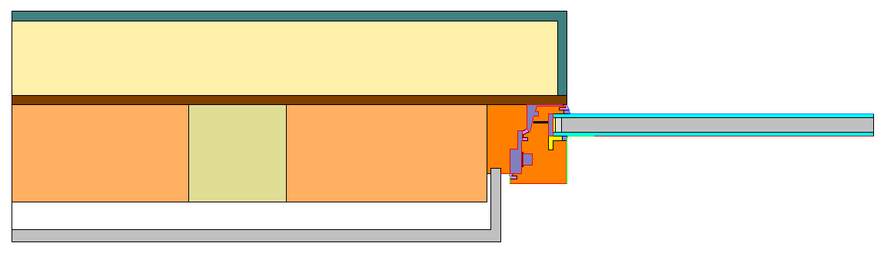

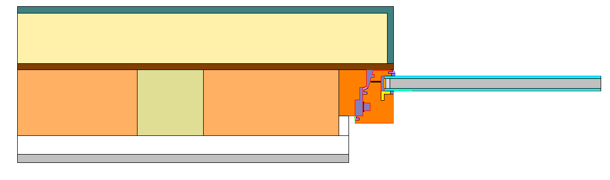
Fensterinklusion des smartwin compact ins Japanische Holzständersystem
Rahmenverbreiterung für die Inklusion der Gipsfaserplatte

Slide 7
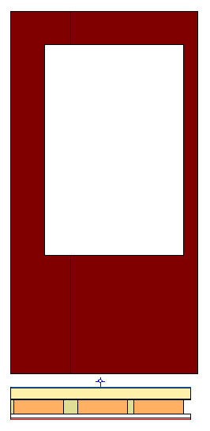
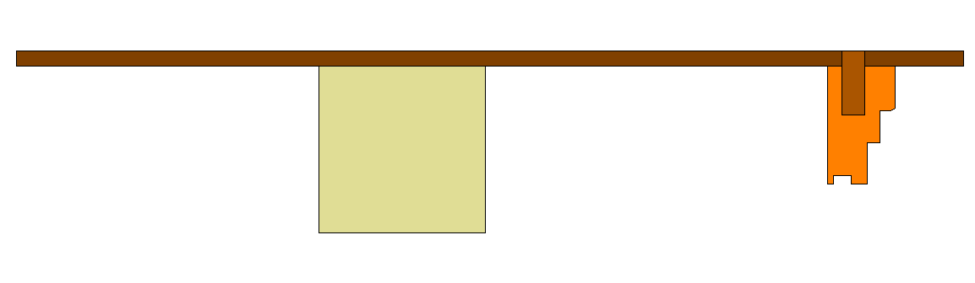
Erstellung einer exakten Fensteröffnung im Sperrholz mit Positionierpunkten für die Rahmenteile
ü
Sperrholz mit exakten Löchern aus der Vorfertigung.
Entlang dieser Löcher werden die Rahmenprofile mit Holzdübeln positioniert.
Die endgültige Befestigung erfolgt mit Schrauben aus Sperrholz im Rahmen.
Einbau der Rahmenteile in die Sperrholzplatte

Slide 8
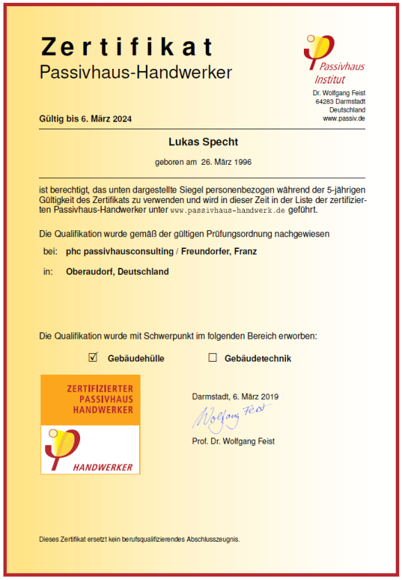
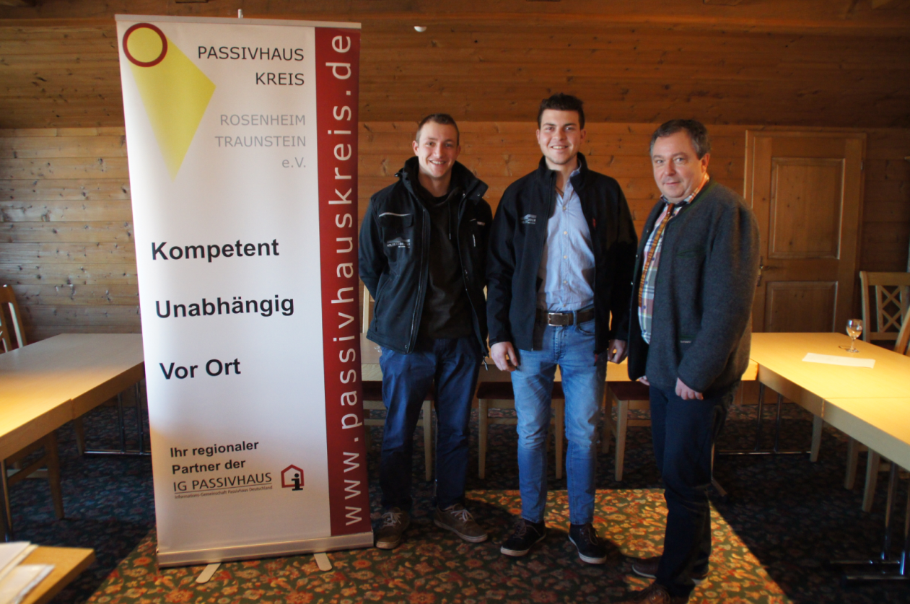
Step 4: Zertifizierter Passivhausplaner und Handwerker bei allen Gewerken
ü
Die guten Handwerker fallen nicht vom Himmel. Wir dürfen sie selber weiterbilden!

Slide 9
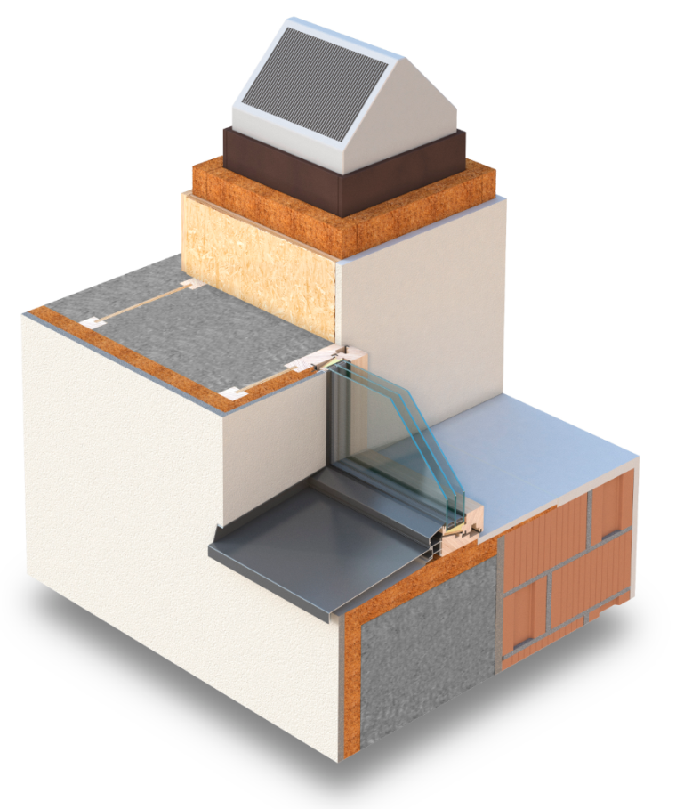
Integration in die Gebäudehülle
Ein passivhauszertifiziertes, CE-gekennzeichnetes Komfortlüftungsgerät mit einem Volumenstrom von 80 bis 180 m³ kann in kleinen Mengen unter 1000,- EUR hergestellt werden.
Somit kann der Endverbraucher noch Geld mit seiner frischen Luft verdienen.
Das war das Entwicklungsziel.

